Slide 1
第3单元 顺序结构程序设计

Slide 2
C
目录
ontents
一
字符数据的输入和输出
二
格式化输入与输出
三
顺序结构程序设计

Slide 3
任务1
字符数据的输入与输出

Slide 4

字符数据的输入与输出
二
1、字符输入函数getchar()
函数格式：
<变量>=getchar()；

Slide 5
字符数据的输入与输出
二
1、字符输入函数getchar()
功能：
用于接收从输入设备输入的一个字符，赋给其左边的变量。

Slide 6
字符数据的输入与输出
二
1、字符输入函数getchar()
注意：
getchar后面的一对圆括号内没有参数，但这一对圆括号不能省。

Slide 7
字符数据的输入与输出
二
2、字符输出函数putchar()
格式：putchar(ch)
功能：向输出设备输出一个字符。
注意：putchar()函数必须带输出项，输出 项 可以是字符型常量、变量、表达式，但只能是单个字符而不能是字符串。
。

Slide 8
字符数据的输入与输出
二
1、字符输入函数getchar()
【例3-1】用getchar函数输入三个字符赋给变量a,b,c，然后用
putchar函数输出它们.
#include <stdio.h>
void main()
{
char a,b,c;
a=getchar();
b=getchar();
c=getchar();
putchar(a);
putchar(b);
putchar(c);
}

Slide 9
任务2
格式化输入与输出

Slide 10
1、格式输入函数scanf()
格式：
scanf（“格式控制”，地址表列）
%d、%f、%c
&变量名

Slide 11
1、格式输入函数scanf()
例如：
int a,b；
scanf（“%d，%d”，&a，&b）；

Slide 12
1、格式输入函数scanf()
格式说明：
%（修饰符）（格式说明符）
L, h, m, *
d, c, f

Slide 13
1、格式输入函数scanf()
修饰符使用说明：
（1） l,h 用于对int型（%d）数据修饰
%ld , %hd

Slide 14
1、格式输入函数scanf()
修饰符使用说明：
（2） m 宽度修饰
例如：
scanf（“%3d%3d”，&a,&b）;
输入：123456
则： a=？,b=？

Slide 15
1、格式输入函数scanf()
修饰符使用说明：
（3） *修饰
例如：
scanf（“%2d %*3d %2d”，&a,&b）;
输入： 12 345 67
则： a=？,b=？

Slide 16
1、格式输入函数scanf()
修饰符使用说明：
（4） 输入数据不能规定精度
例如：
scanf（“%7.2f”，&a）;

Slide 17
1、格式输入函数scanf()
注意事项：
（1） scanf函数中的“格式控制”后面应当是变量地址；
（2） 注意数据的输入格式。

Slide 18
2、格式输入函数scanf()
【建议】
输入数据时，格式控制符之间用逗号分隔。
scanf(“%d,%c,%f,%d”，&a，&b，&c,&d)；

Slide 19
2、 格式输出函数printf()
一般格式：
printf(“格式控制”，输出项表列 )；
%d ,%c ,%f
变量或表达式

Slide 20
2、 格式输出函数printf()
了解几项使用说明
（1）宽度限制
（2）精度
（3）长度
（4）标志字符

Slide 21
任务实施
输入三角形的三边a,b,c，求三角形的面积area。
#include <stdio.h>
#include <math.h>
void main()
{
float a,b,c,s,area;
printf(“请输入三角形的三边长:”);
scanf(“%f,%f,%f”,&a,&b,&c);
s=0.5*(a+b+c);
area=sqrt(s*(s-a)*(s-b)*(s-c));
printf(“三角形的面积为：%5.2f\n”,area);
}

Slide 22
任务3
顺序结构程序设计

Slide 23
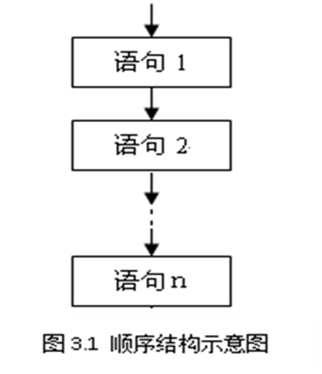
顺序结构程序设计
三
顺序结构的执行流程及特点：

Slide 24
顺序结构程序设计
三
【任务】随机生成一个3位整数，计算它的个位数、十位数和百位数的平方和。
任务分析：
（1）根据需要定义变量。
（2）随机产生一个3位的随机整数。
（3）分别取出它的百位，十位及个位。
（4）求个、十、百三位数字的平方和。
（5）输出平方和。

Slide 25
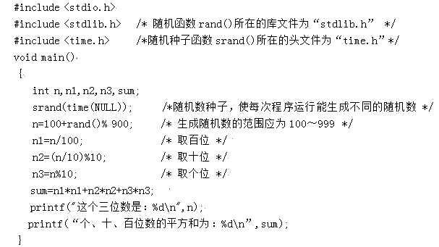
顺序结构程序设计
四
源程序：

Slide 26
知识拓展

Slide 27
知识拓展
能力
随机生成一个3位整数，计算它的个位数、十位数和百位数的平方和。
程序分析：
（1）要生成[a,b]范围内的整数，可使用通用公式：
a+rand()%(b-a+1)
（2）生成随机数之前，用srand()设置随机数种子
（3）需要两个库文件
“stdlib.h”和“time.h”

Slide 28
知识拓展
能力

Slide 29
谢 谢！

